Slide 1



Introducción a RECUBA
RECUBA es una plataforma de gestión empresarial que ayuda a optimizar los procesos internos y mejorar la comunicación y colaboración entre los miembros del equipo.
SN
by Sofia Nohemi Falcon Soria

Slide 2
RECUBA
Alumna; Sofia Nohemí Falcon Soria

Slide 3
¿Qué es RECUBA?
RECUBA es una plataforma diseñada para mejorar la eficiencia y la productividad en entornos empresariales. Permite la gestión de proyectos, la asignación de tareas, y la comunicación efectiva entre los miembros del equipo.
Además, RECUBA ofrece herramientas de seguimiento y análisis para evaluar el desempeño del equipo y los proyectos en curso.

Slide 4

Cómo funciona RECUBA
El funcionamiento de RECUBA se basa en la integración de distintas herramientas de gestión empresarial en una sola plataforma. Permite la asignación eficiente de tareas, el seguimiento de proyectos y la comunicación fluida entre los miembros del equipo.
La interfaz intuitiva y las funcionalidades personalizables facilitan su adopción y uso por parte de las empresas.

Slide 5
Beneficios de trabajar con RECUBA
Optimización de Procesos
Mejora de Comunicación
Análisis y Seguimiento
Proporciona herramientas para el análisis del desempeño del equipo y el seguimiento detallado de los proyectos en curso, permitiendo la toma de decisiones informadas.
RECUBA ayuda a simplificar y optimizar los procesos internos, lo que conduce a una mayor eficiencia operativa y ahorro de tiempo.
Facilita la comunicación entre los miembros del equipo, lo que fomenta la colaboración y reduce la posibilidad de malentendidos.

Slide 6
Cómo implementar RECUBA en tu empresa
1
Evaluación de Necesidades
Realizar un análisis de las necesidades específicas de la empresa para identificar cómo RECUBA puede cubrir esas necesidades.
2
Capacitación y Adopción
Proporcionar capacitación a los empleados para una adopción efectiva de RECUBA, asegurando que comprendan completamente sus funcionalidades y beneficios.
3
Implementación Gradual
Implementar RECUBA por etapas, comenzando con un grupo piloto y luego ampliando su uso a toda la empresa.

Slide 7

Herramientas necesarias para trabajar con RECUBA
1
Dispositivos Compatibles
2
Conexión a Internet
RECUBA es compatible con dispositivos móviles, tabletas y computadoras, lo que permite el acceso desde cualquier ubicación.
Es necesario contar con una conexión a internet estable para garantizar un uso óptimo de RECUBA y el acceso a sus funcionalidades en tiempo real.
3
Actualizaciones de Software
Mantener actualizado el software de RECUBA para acceder a las últimas mejoras y características adicionales que pueda ofrecer.

Slide 8

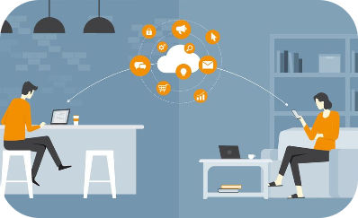
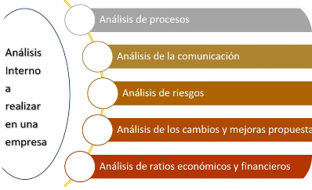
Ejemplos de éxito con RECUBA
Incremento en la Eficiencia
Facilita el Trabajo Remoto
Mejora en la Toma de Decisiones
Empresas que han implementado RECUBA reportan un incremento significativo en la eficiencia operativa y en la gestión de proyectos.
RECUBA ha demostrado ser una herramienta efectiva para facilitar el trabajo en equipo, incluso en entornos remotos, lo que ha llevado a una mayor productividad y colaboración.
La capacidad de RECUBA para proporcionar análisis detallados y datos valiosos ha ayudado a las empresas a tomar decisiones más informadas y estratégicas.

Slide 9
Casos de uso de RECUBA
Administración de Proyectos
Asignación de Tareas
Seguimiento de Desempeño
Gestión de Recursos
Comunicación Interna
Análisis de Datos

